Slide 1


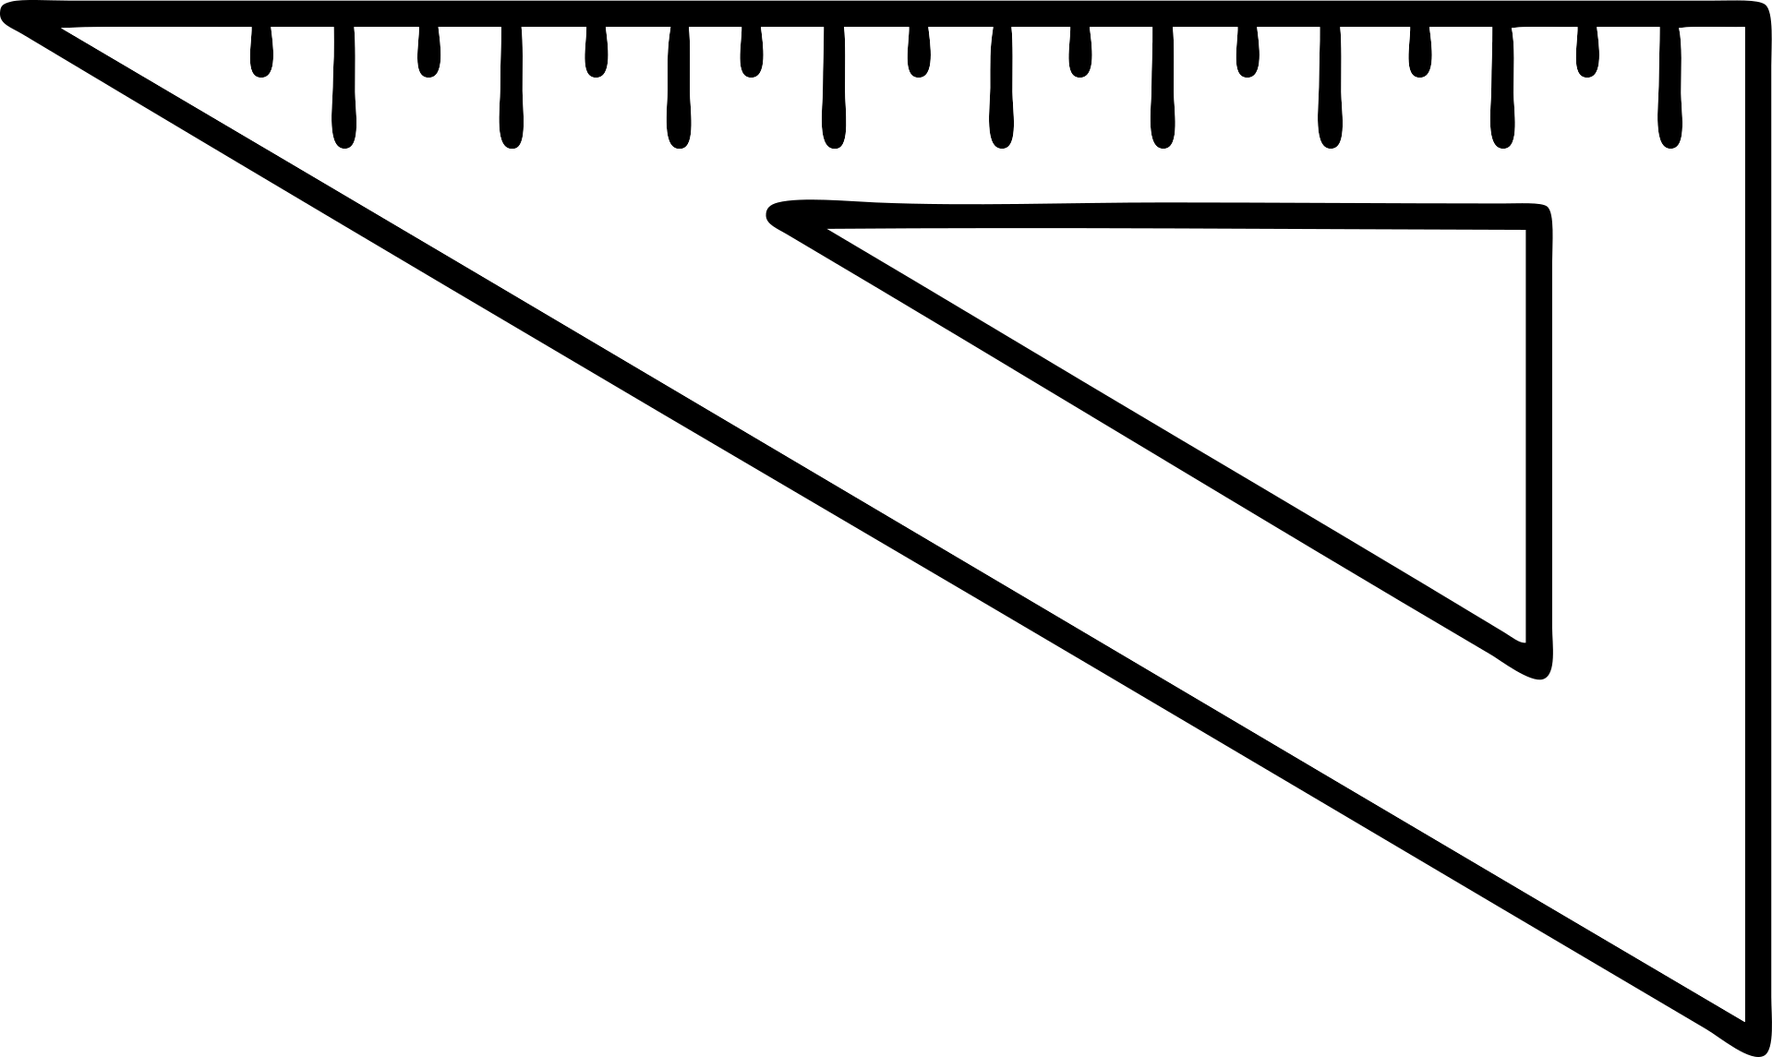
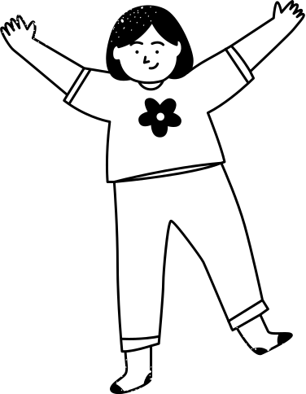



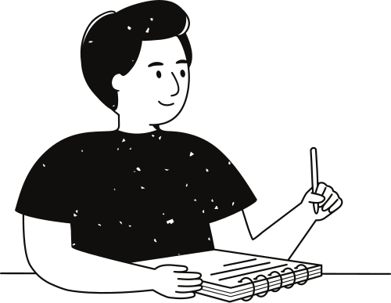

CHÀO MỪNG CÁC EM ĐẾN VỚI TIẾT HỌC!

Slide 2


Tại sao phải xếp hàng nhỉ?

Slide 3

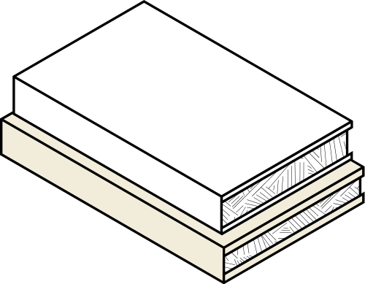
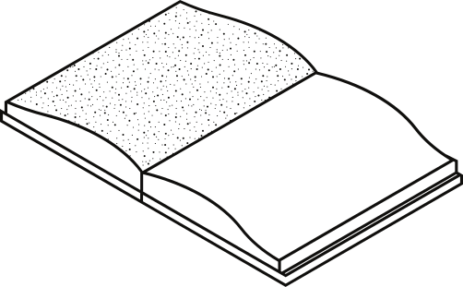
HOẠT ĐỘNG THỰC HÀNH VÀ TRẢI NGHIỆM
TIẾT 43+44+45
CHỦ ĐỀ 3.
SẮP XẾP THÀNH CÁC VỊ TRÍ THẲNG HÀNG

Slide 4

I. NỘI DUNG CHÍNH CỦA CHỦ ĐỀ
1. Một số kiến thức toán học về ba điểm thẳng hàng
Khi ba điểm cùng thuộc một đường thẳng ta nói chúng thẳng hàng.
Khi nào ba điểm thẳng hàng?
A
B
C
d
Trong ba điểm thẳng hàng, có một và chỉ một điểm nằm giữa hai điểm còn lại.
+ Điểm B nằm giữa hai điểm A và C.
+ Hai điểm A và C nằm khác phía đối với B.
+ Hai điểm A và B nằm cùng phía đối với C.
+ Hai điểm B và C nằm cùng phía đối với A.

Slide 5



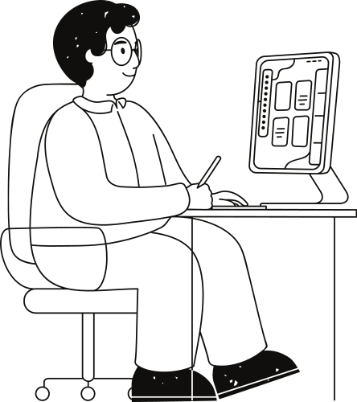
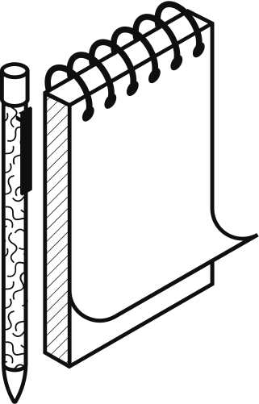
2. Kĩ năng tìm kiếm thông tin và trình bày kết quả hoạt động học tập.
- Tìm kiếm các hình ảnh về việc sắp xếp thẳng hàng trong cuộc sống.
- Tìm hiểu ý nghĩa và ứng dụng của việc sắp xếp thành các vị trí thẳng hàng trong thực tiễn.

Slide 6
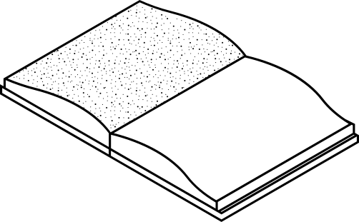
II. GỢI Ý TỔ CHỨC CÁC HOẠT ĐỘNG

Slide 7
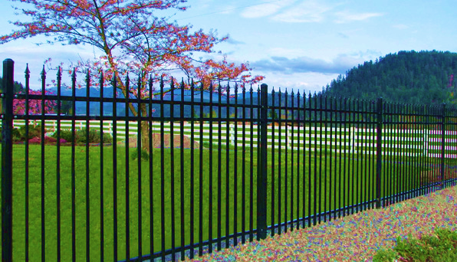

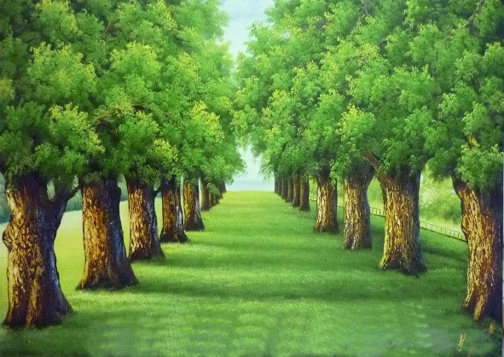
1. Các hoạt động học tập cá nhân
Quan sát những hình ảnh về sự sắp xếp thành các vị trí thẳng hàng trong cuộc sống

Slide 8
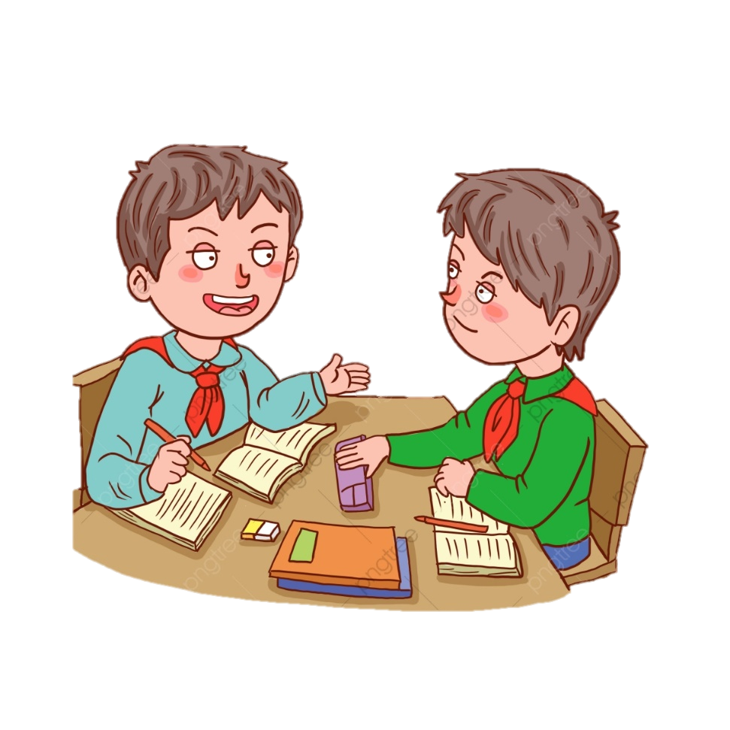



HOẠT ĐỘNG NHÓM
- Nhiệm vụ: Suy nghĩ, trao đổi theo tổ hoàn thành lần lượt các HĐ2, HĐ3.
Tìm kiếm thêm những hình ảnh về sắp xếp thành các vị trí thẳng hàng trong thực tiễn.
Tìm hiểu ý nghĩa và ứng dụng của việc sắp xếp thành các vị trí thẳng hàng trong thực tiễn.
- Thời gian: 10 phút

Slide 9
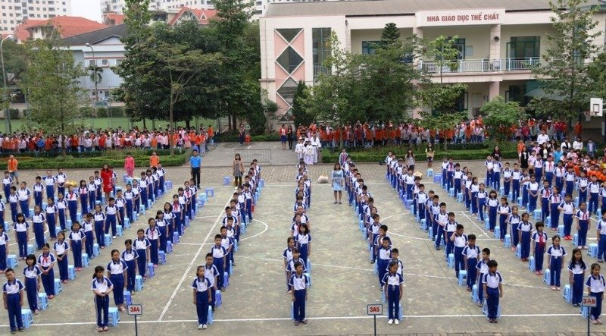
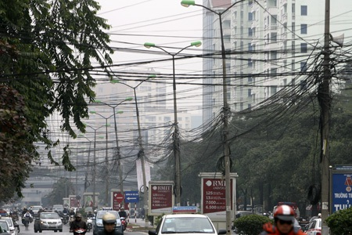
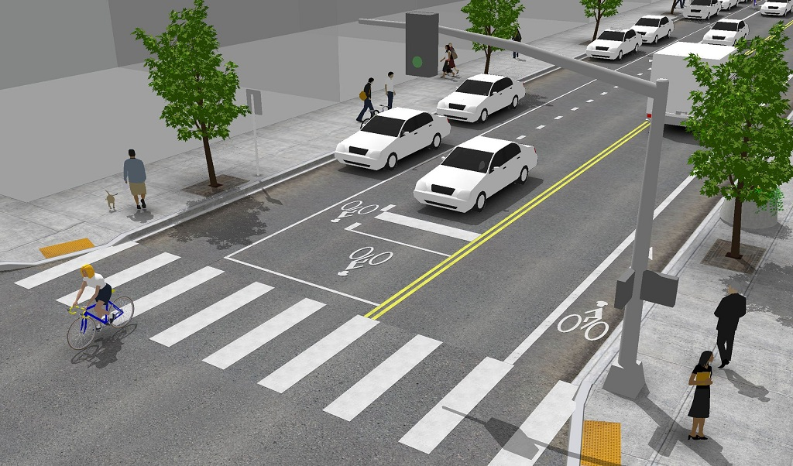
Một số hình ảnh về sự sắp xếp thành các vị trí thẳng hàng trong thực tiễn.

Slide 10

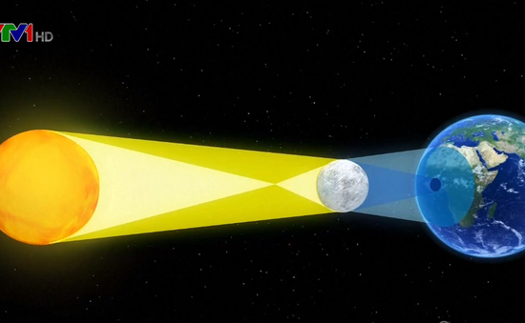
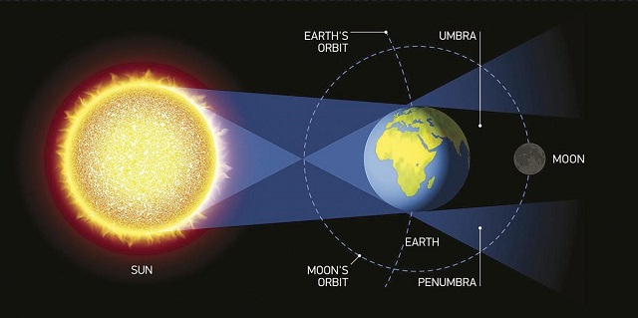
a) Những hiểu biết về việc sắp xếp thành các vị trí thẳng hàng góp phần giải thích một số hiện tượng trong khoa học.
abc
Hiện tượng Nhật thực và Nguyệt thực.
Em hiểu thế nào là Nhật thực? Thế nào là Nguyệt thực?
Nhật thực
Nguyệt thực

Slide 11
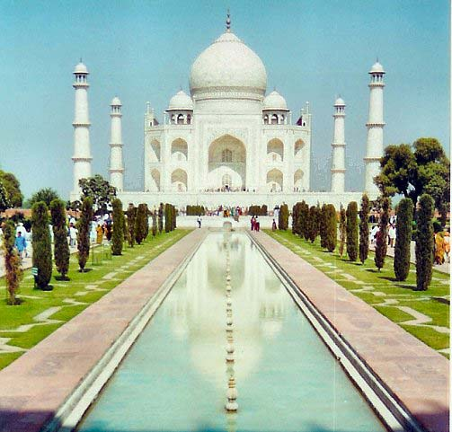
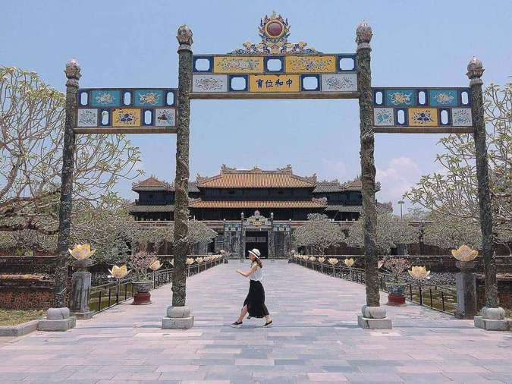
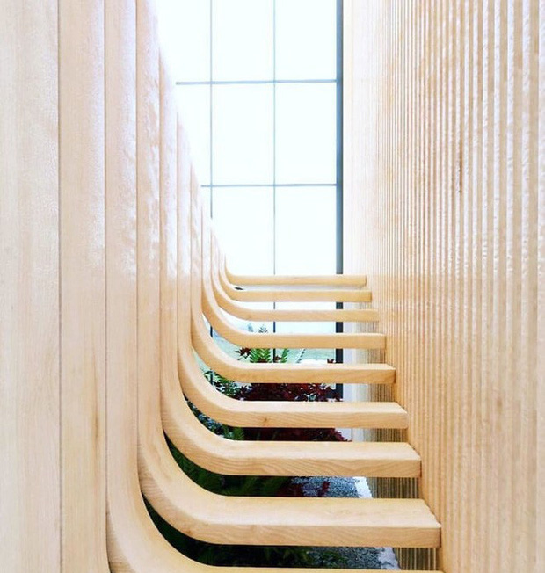
b) Việc sắp xếp thành các vị trí thẳng hàng giữ vai trò quan trọng trong nghệ thuật, kiến trúc
abc
Taj Mahal (Ấn Độ)
Điện Thái Hòa (Huế)
Cầu thang

Slide 12
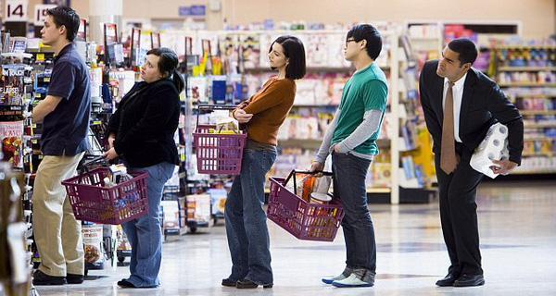
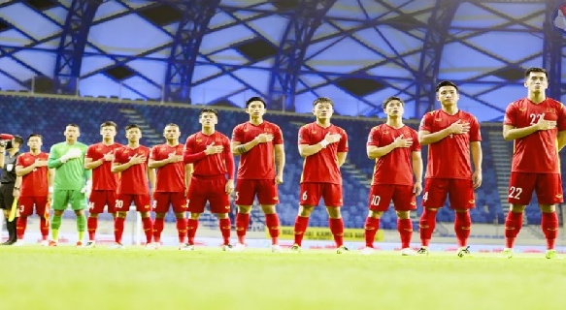
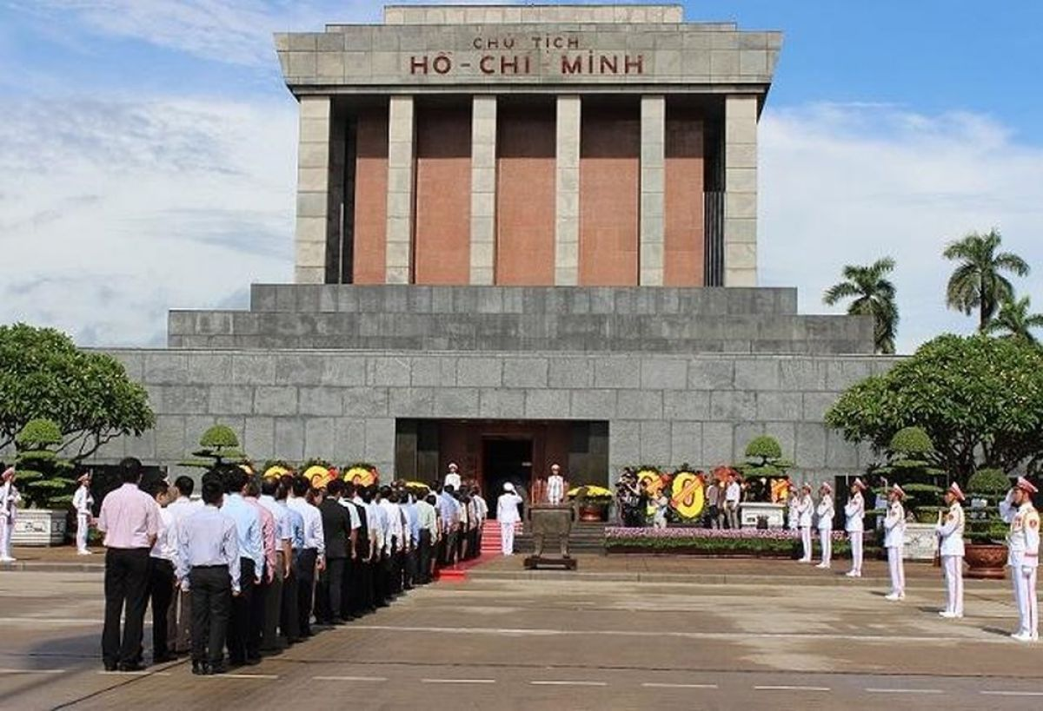
c) Trong cuộc sống hàng ngày, việc xếp hàng khi đi mua sắm, thanh toán ở siêu thị, hoặc làm thủ tục lên máy bay ở sân bay,.. đảm bảo người đến trước sẽ được giải quyết trước, người đến sau được giải quyết sau.
Đảm bảo tính công bằng cho mọi người.

Slide 13
Em rút ra được bài học gì trong văn hóa xếp hàng?
Hãy rèn luyện thói quen tôn trọng việc xếp hàng trật tự nơi công cộng.
Nhiệm vụ về nhà
Nhiệm vụ 1: Hãy sưu tầm những hiện tượng trong khoa học được giải thích bằng việc vận dụng những hiểu biết về sắp xếp thành các vị trí thẳng hàng.
Nhiệm vụ 2: Sưu tầm những hình ảnh về việc sắp xếp thành các vị trí thẳng hàng trong nghệ thuật, kiến trúc.

Slide 14

2. Các hoạt động học tập theo nhóm.
Thực hành tạo các vị trí thẳng hàng.
HOẠT ĐỘNG THEO TỔ
Thực hành thi đua giữa các tổ:
- Treo các vật thẳng hàng, cắm các cọc thẳng hàng.
- Tập hợp, sắp đội hình thẳng hàng.
- Nhiệm vụ: Hoàn thành lần lượt các hoạt động 4, hoạt động 5 (SGK-tr106).
Trình bày những hình ảnh mà nhóm sưu tầm được về sự sắp xếp thành các vị trí thẳng hàng trong thực tiễn và nêu ý nghĩa, ứng dụng của chúng.
- Thời gian: 10 phút.

Slide 15
3. Tổng kết, rút kinh nghiệm và đánh giá
- Hình thức đánh giá: đánh giá theo học tập dự án.
- Đánh giá hoạt động cá nhân.
- Đánh giá hoạt động và sản phẩm của nhóm.

Slide 16
HƯỚNG DẪN VỀ NHÀ
- Ôn tập lại ba ý nghĩa chính về ứng dụng sắp xếp vị trí các điểm thẳng hàng.
- Ôn tập toàn bộ kiến thức đã học.

Slide 17


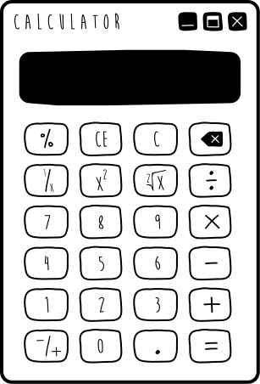
CẢM ƠN CÁC EM ĐÃ CHÚ Ý BÀI GIẢNG!

